Slide 1
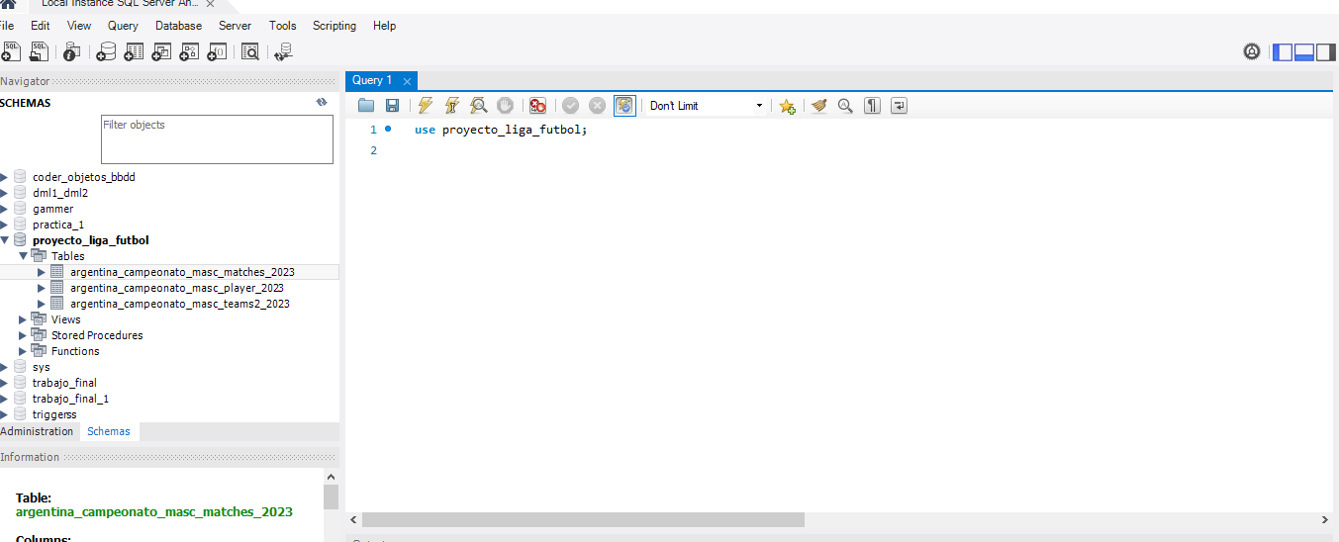
Carga de datos importando archivos/tablas externas
1
Se selecciona la
base de datos

Slide 2
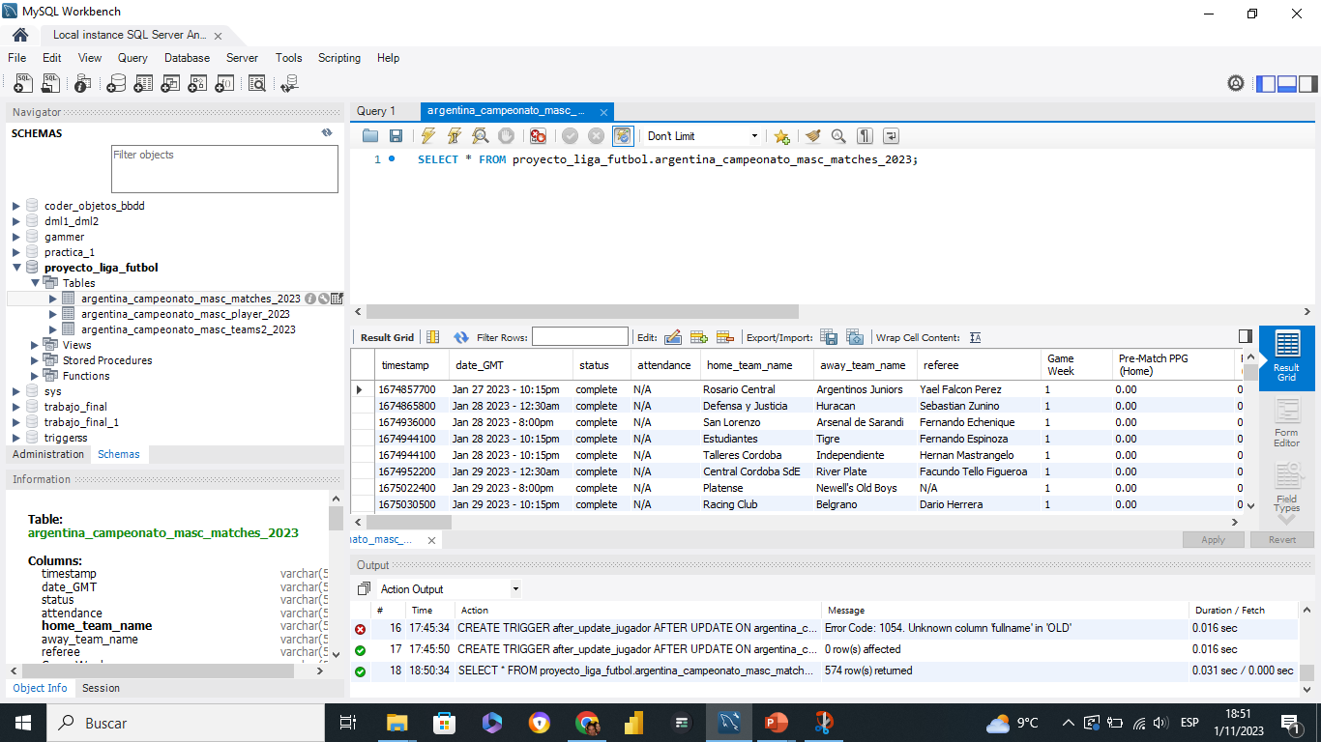
Se selecciona
La sig opción
En la tabla
3
Nos aparece esta ventana
2
4
Seleccionamos la ventana
Importar

Slide 3
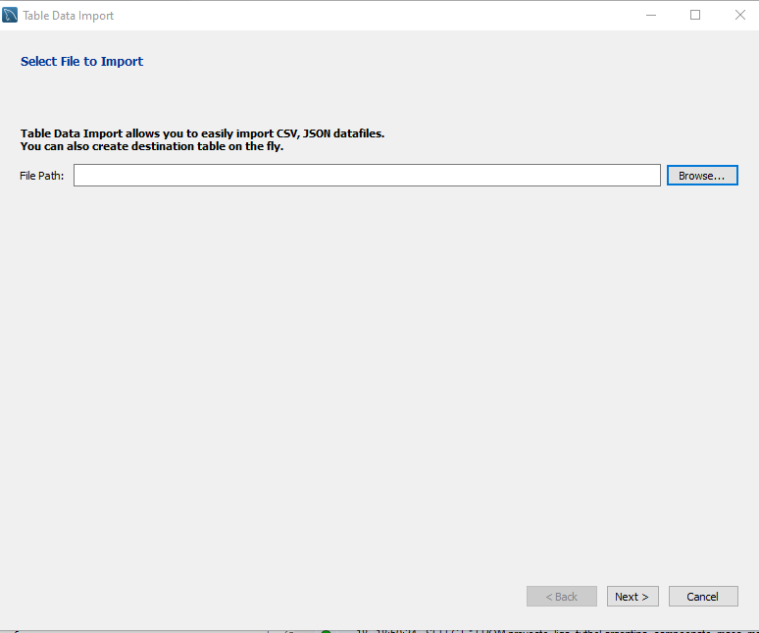
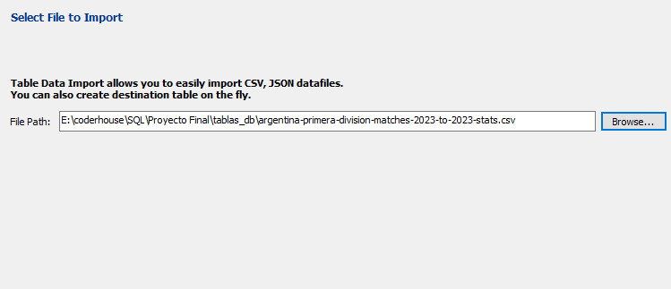
Se abre esta ventana para colocar el path del origen de datos
Donde se encuentran las tablas o base ,desde donde importaremos los datos
5
Buscamos
Los archivos .csv
6
Con next
Avanza a sig opción en
misma ventana

Slide 4
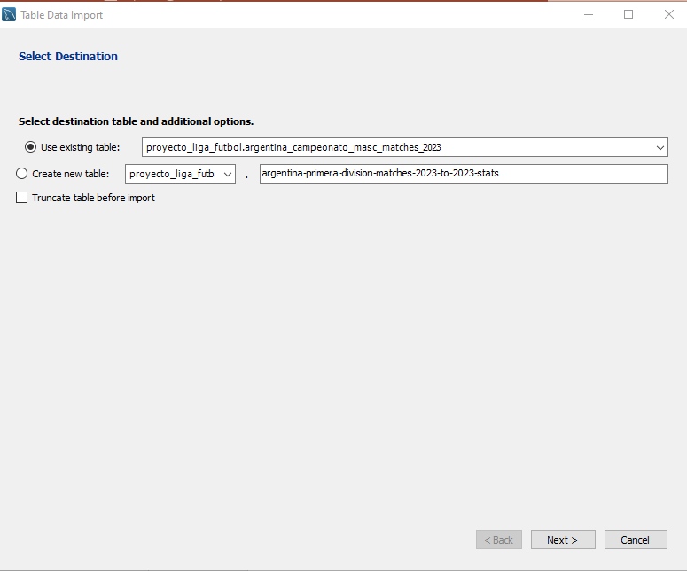
7
Acá nos indica las tablas donde guardaremos
Los datos, son las tablas que creamos
En Mysql
8
Avanzamos sig ventana

Slide 5
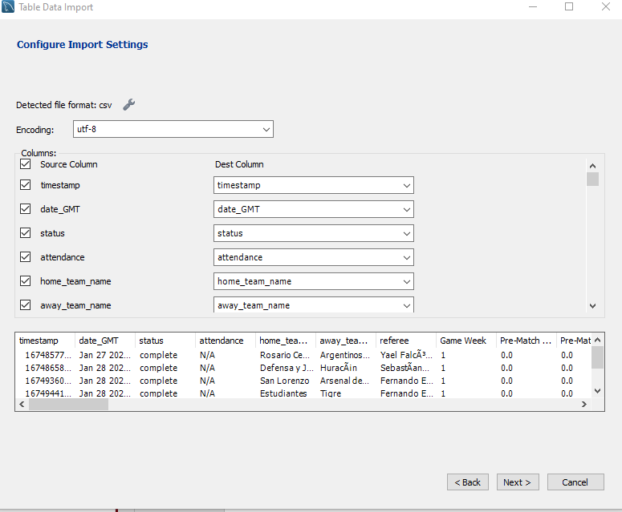
En esta ventana no muestra cómo se importarán
Los datos
Si este todo ok avanzamos con Next , sino con back
volvemos a revisar las tablas origen
9

Slide 6
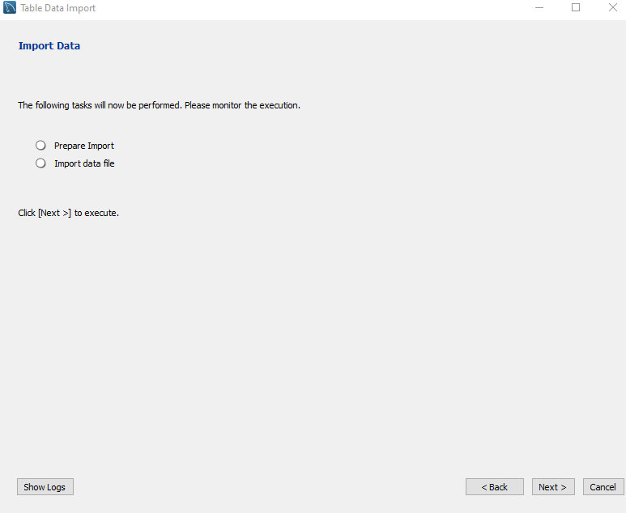
Si todo está bien nos bre esta ventana ,donde nos muestra los avances de la importación y el log de los comandos
Estado del proceso de
importar datos
Cuando quedan tildados
Finaliza el proceso
10
Con next finalizamos el proceso
Log de comandos del insert y
posibles errores

Slide 7
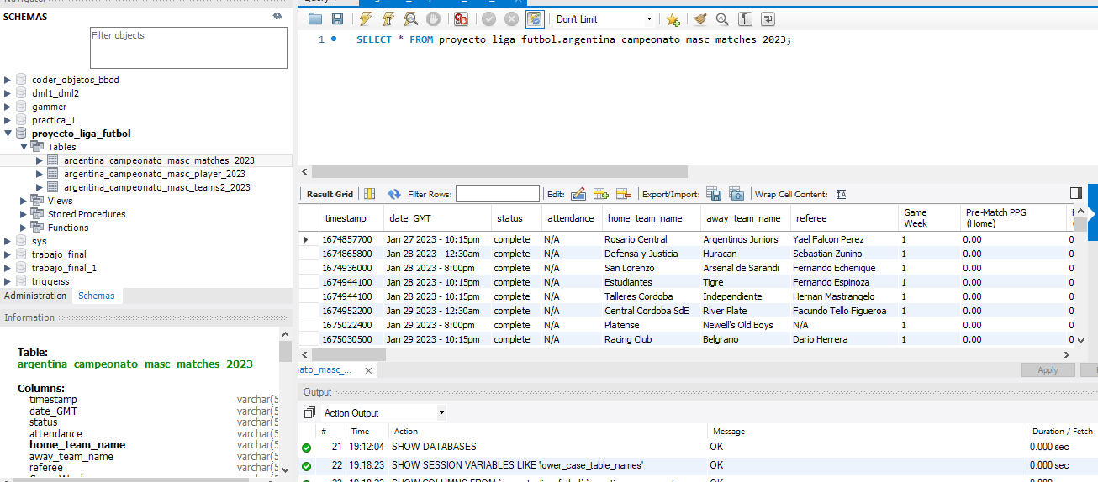
Si todo salió bien ,y los datos a importar están correctamente optimizados
Nos mostrara lo siguientes

